Slide 1
Vaxtaákvörðun
Stefnuyfirlýsing peningastefnunefndar
Kynningarfundur
18. nóvember 2020

Slide 2



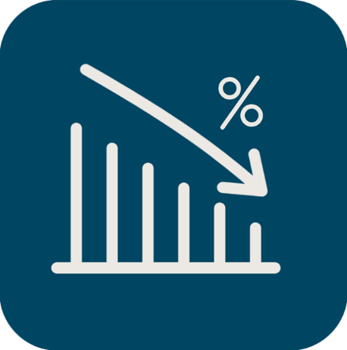


Peningamál í hnotskurn
Farsóttin virtist í rénun í sumar en mikil fjölgun smita í haust og vetur
Bakslag í viðsnúningi í heimsbú-skapnum
Mikill samdráttur útflutnings og lakari horfur en spáð í ágúst
Meiri samdráttur í ár og hægari bati á næsta ári
Mikil fækkun starfa og atvinnuleysi í sögulegar hæðir
Verðbólga hefur aukist og horfur á að hún verði þrálátari en áður spáð

Slide 3

Alþjóðleg efnahagsmál og ytri skilyrði

Slide 4
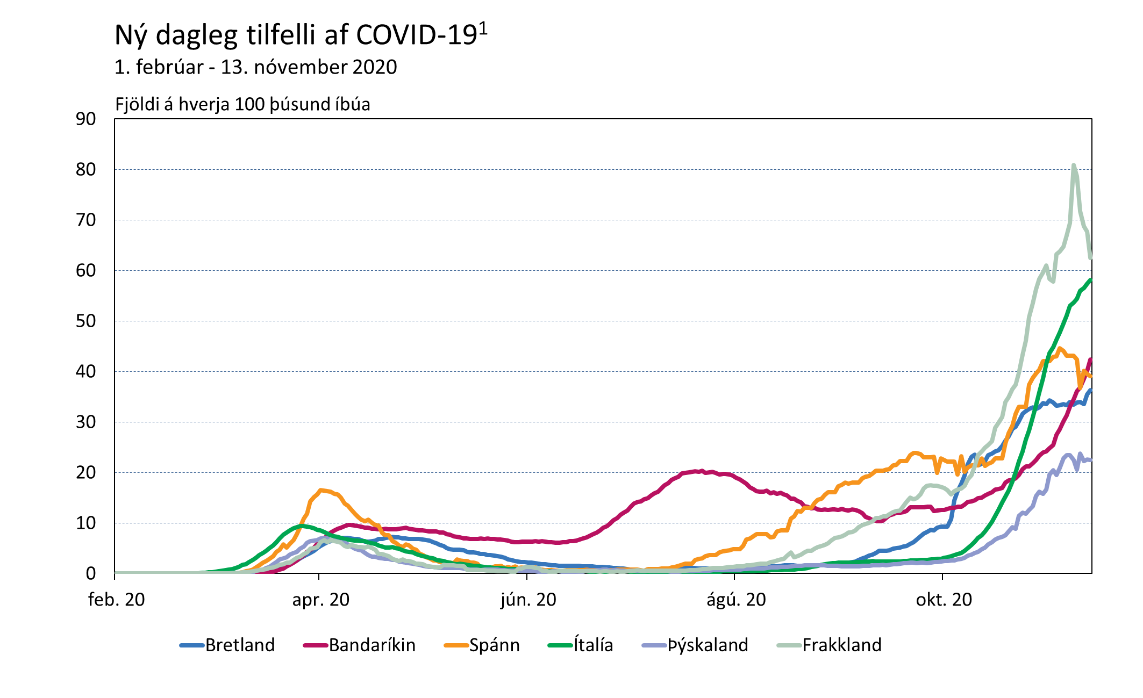
COVID-19-farsóttin í mikilli sókn …
Farsóttin virtist í rénun í sumar en hún hefur sótt í sig veðrið um allan heim í haust og vetur
Fjöldi staðfestra smita nú er mun meiri en hann var mestur í vor – sem að hluta endurspeglar víðtækari sýnatöku
Um 55 milljónir manna hafa nú greinst með sjúkdóminn og yfir 1,3 milljónir hafa látist
1. Sjö daga hreyfanlegt meðaltal.
Heimildir: Alþjóðaheilbrigðismálastofnunin, Johns Hopkins University, OECD.

Slide 5
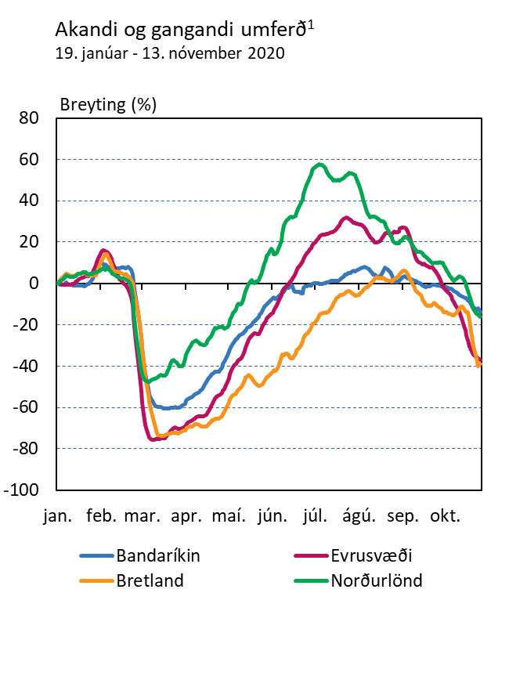
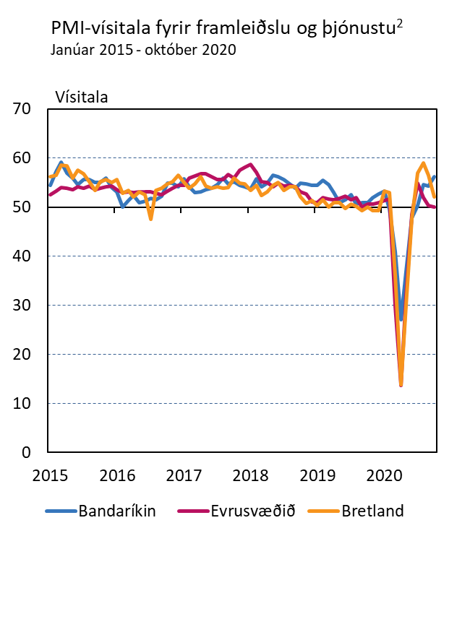
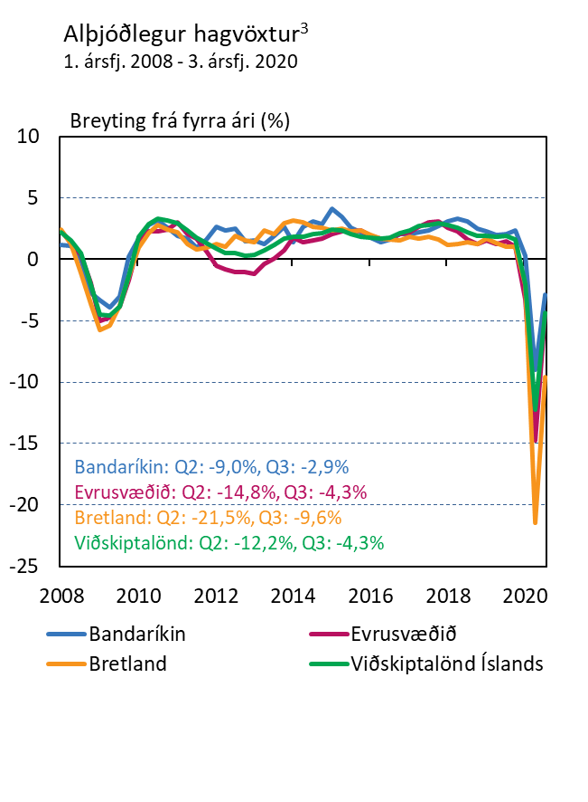
… og alþjóðleg efnahagsumsvif gefa eftir á ný
Aukin smit hafa kallað á herðingu sóttvarna á ný og í kjölfarið hafa efnahagsumsvif gefið eftir
Umferð hefur minnkað og er aftur komin undir það sem hún var áður en farsóttin skall á – og PMI-vísitölur hafa lækkað aftur
Horfur á að VLF í helstu viðskiptalöndum dragist saman á ný á Q4 eftir kröftugan viðsnúning á Q3
1. Akandi og gangandi umferð samkvæmt Apple Mobility Trends. Breyting frá 19. janúar 2020. Sjö daga hreyfanlegt meðaltal. 2. PMI-framleiðsluvísitala IHS Markit fyrir framleiðslu- og þjónustu (Composite Output Purchasing Managers' Index). Vísitalan er birt mánaðarlega og er árstíðarleiðrétt. Þegar gildi vísitölunnar er yfir 50 táknar það vöxt í framleiðslu milli mánaða en ef hún er undir 50 táknar það samdrátt. 3. Árstíðarleiðréttar tölur. Grunnspá Seðlabankans 3. ársfj. 2020 fyrir helstu viðskiptalönd.
Heimildir: Apple Mobility Trends, Refinitiv Datastream, Seðlabanki Íslands.

Slide 6
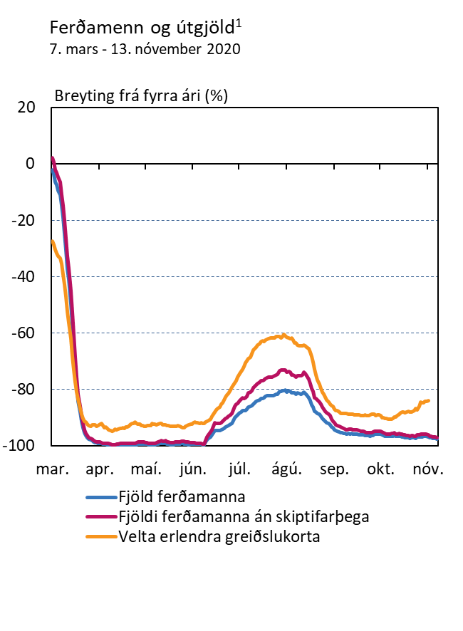
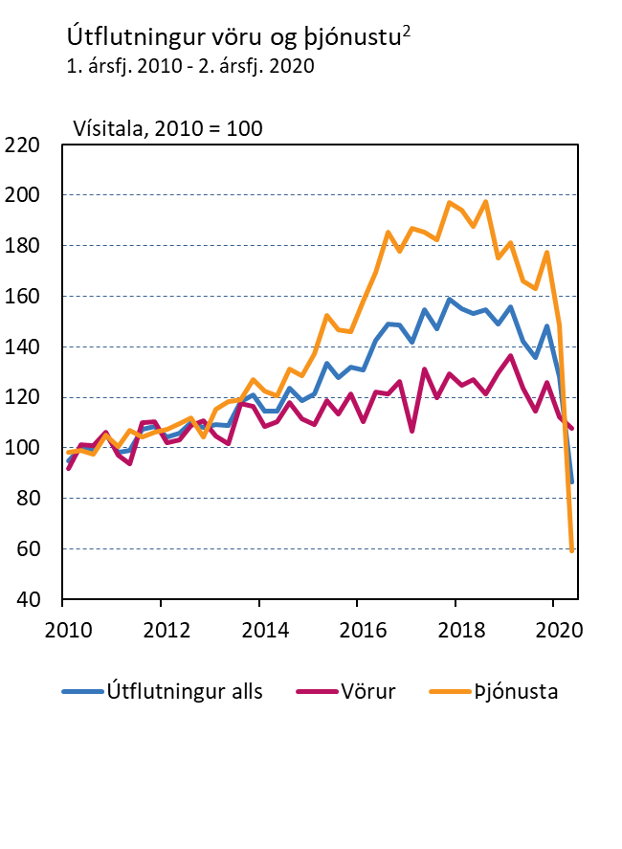
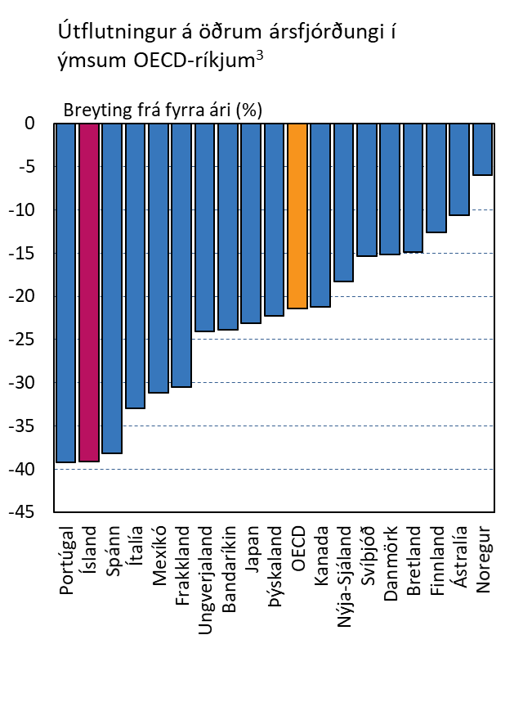
Gríðarlegur útflutningssamdráttur hér á landi …
Farsóttin hefur leitt til algers hruns í komum ferðamanna til landsins: yfir 90% samdráttur í útflutningi tengdum ferðaþjónustu á Q2 og þjónustuútflutningur dróst saman um 64% milli ára á fjórðungnum og er nú á svipuðu stigi og hann var árið 2003
Útflutningur vöru og þjónustu dróst saman um næstum 40% milli ára á Q2 – með því mesta sem mældist meðal OECD-ríkja
1. Fjöldi farþega sem fór daglega um Keflavíkurflugvöll. Tölur fyrir árið 2019 eru án farþega WOW Air. Greiðslukortatölur eru samtala debet- og kreditkorta útgefinna af erlendum aðilum. Sjö daga hreyfanlegt meðaltal. 2. Árstíðarleiðréttar magnvísitölur. 3. Árstíðaleiðrétt magnvísitala útflutnings vöru og þjónustu.
Heimildir: Hagstofa Íslands, Isavia, OECD, Seðlabanki Íslands.

Slide 7
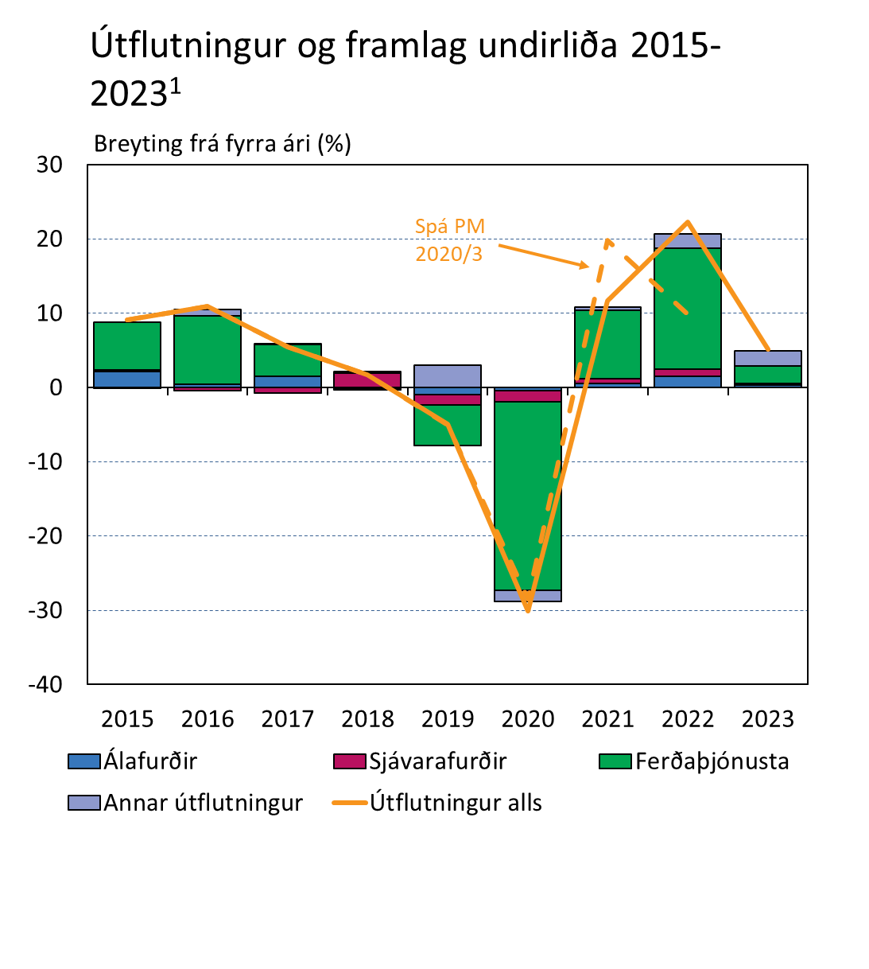
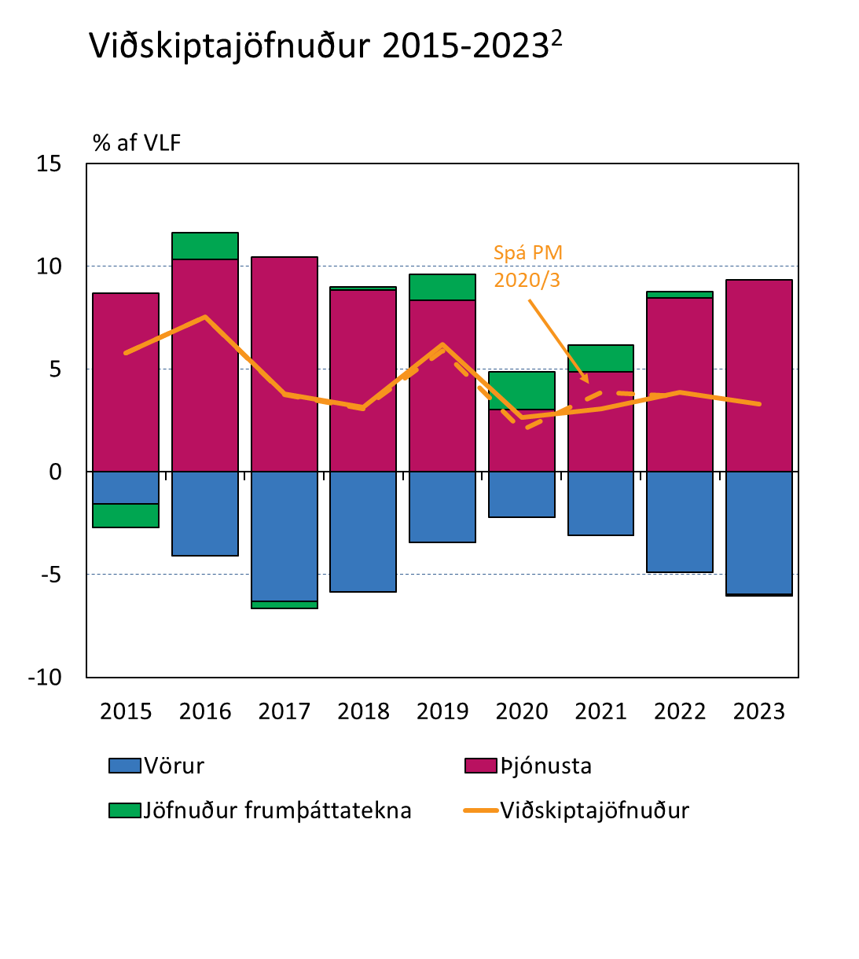
… og horfur fyrir næsta ár versna
Gert ráð fyrir 30% samdrætti vöru- og þjónustuútflutnings í ár – meiri samdráttur en spáð var í ágúst og horfur versna líka á næsta ári vegna lakari horfa í ferðaþjónustu (gert ráð fyrir ríflega 750 þús. ferðamönnum á árinu í stað 1,1 milljón í PM 20/3)
Þrátt fyrir útflutningssamdrátt helst viðskiptaafgangur allan spátímann: fer úr 6,2% af VLF 2019 í 2,6% í ár og er yfir 3% frá 2021
1. Vegna keðjutengingar getur verið að summa undirliðanna sé ekki jöfn heildarútflutningi. Álútflutningur skv. skilgreiningu þjóðhagsreikninga. Ferðaþjónusta er samtala á „ferðalögum“ og „farþegaflutningum með flugi“. Grunnspá Seðlabankans 2020-2023. Brotalína sýnir spá frá PM 2020/3. 2. Jöfnuður rekstrarframlaga talin með frumþáttajöfnuði. Grunnspá Seðlabankans 2020-2023. Brotalína sýnir spá frá PM 2020/3.
Heimildir: Hagstofa Íslands, Seðlabanki Íslands.

Slide 8
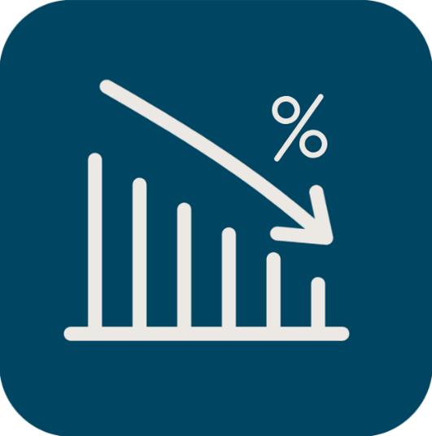
Innlent raunhagkerfi

Slide 9
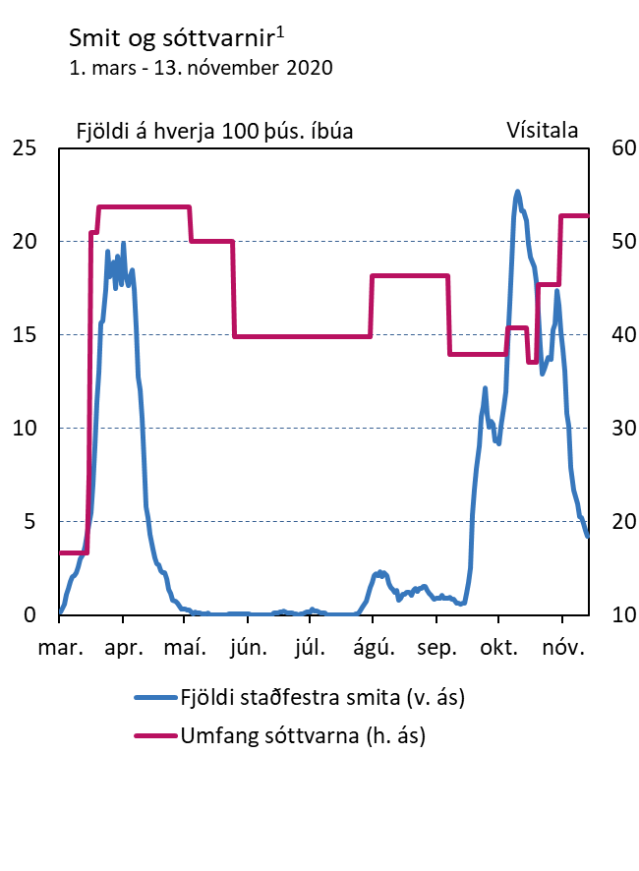
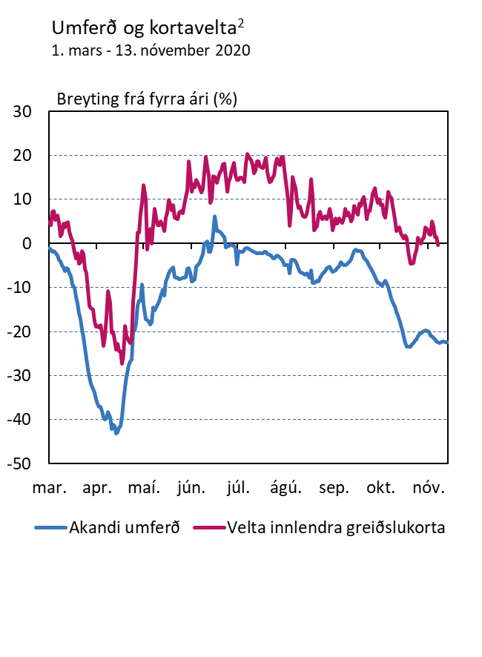
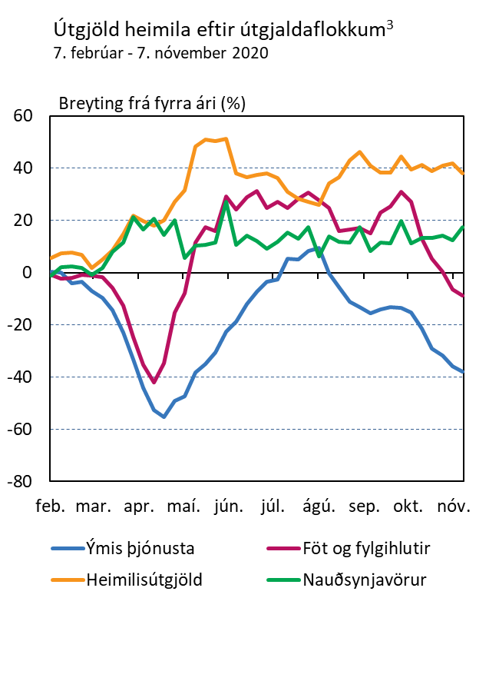
Fjara tók undan bata þegar smitum fjölgaði aftur
Innlend efnahagsumsvif tóku við sér í sumar þegar farsóttin rénaði og slakað var á sóttvörnum: akandi umferð var komin á svipað stig og fyrir ári um miðjan júní og innlend kortavelta var um 15% meiri en á sama tíma í fyrra …
… en fjarað hefur undan batanum á ný – sérstaklega hefur dregið úr neysluútgjöldum sem krefjast nálægðar við annað fólk
1. Fjöldi staðfestra smita er sjö daga hreyfanlegt meðaltal. Umfang sóttvarna vegur saman ýmsa mælikvarða á hversu hart stjórnvöld ganga fram við að draga úr útbreiðslu COVID-19. 2. Akandi umferð er dagleg umferð um Hafnarfjarðarveg sunnan Kópavogslækjar, Reykjanesbraut við Dalveg í Kópavogi og Vesturlandsveg ofan Ártúnsbrekku. Greiðslukortatölur eru samtala debet- og kreditkort útgefinna af innlendum aðilum. Fjórtán daga hreyfanlegt meðaltal. 3. Ýmis þjónusta á við veitingastaði, leikhús, líkamsræktarstöðvar o.fl. Heimilisútgjöld eiga við kaup á raftækjum, húsgögnum og í byggingavöruverslunum. 28 daga hreyfanlegt meðaltal.
Heimildir: Covid.is, Hagstofa Íslands, Meniga Markaðsvakt, Oxford COVID-19 Government Response Tracker, Vegagerðin, Seðlabanki Íslands.

Slide 10
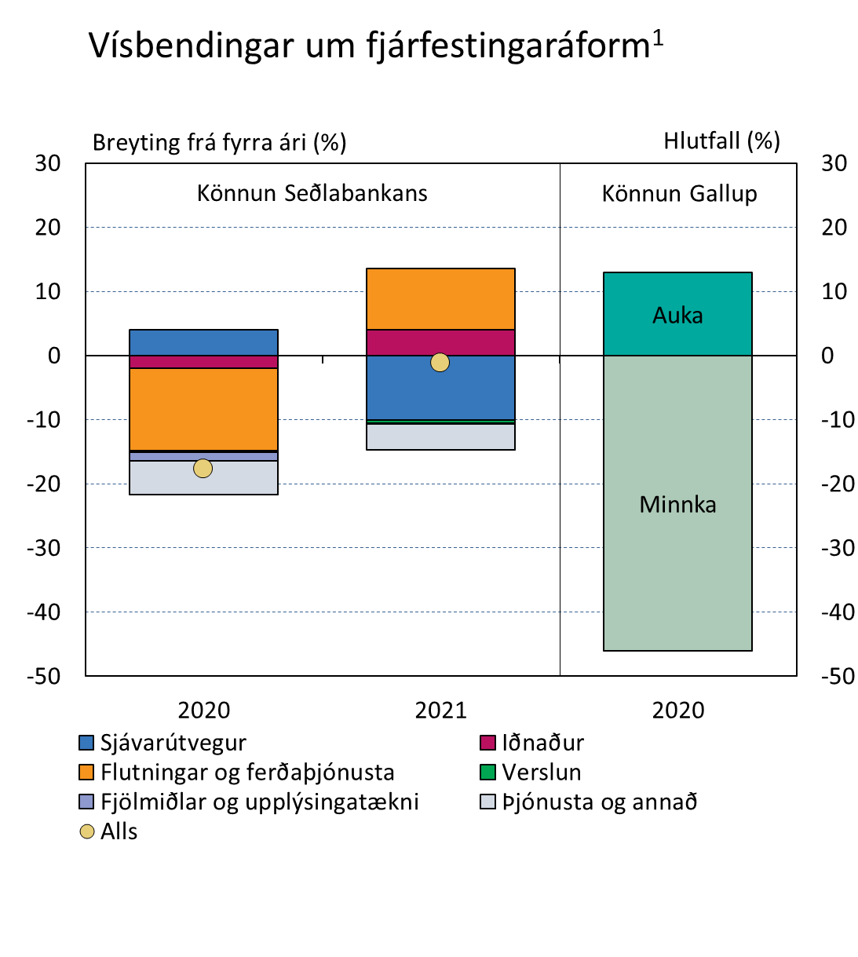
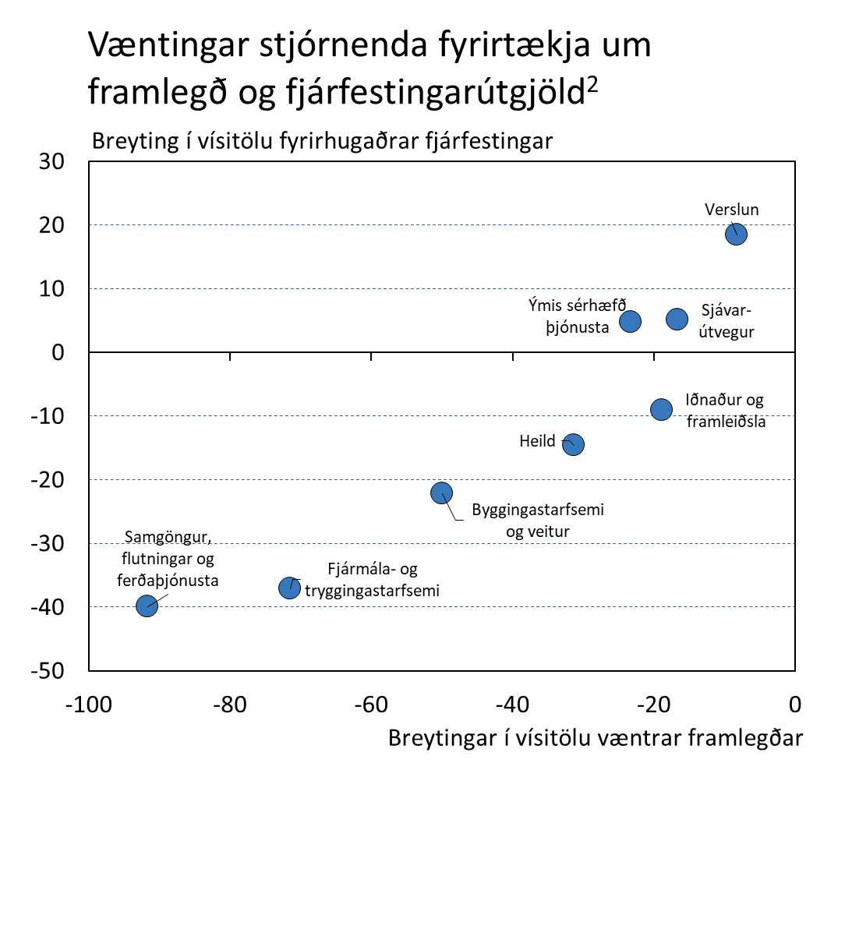
Fyrirtæki svartsýnni og draga meir úr fjárfestingu
Fjárfesting atvinnuveganna dróst saman um 4,7% á H1 (en tæplega 18% án stóriðju, skipa og flugvéla) og kannanir benda til enn frekari samdráttar á H2 – og hafa horfur versnað í takt við aukna svartsýni um afkomu fyrirtækja …
… og ekki útlit fyrir að hún taki að aukast á ný fyrr en sér fyrir endann á farsóttinni
1. Könnun Seðlabankans á fjárfestingaráformum 96 fyrirtækja (könnun nær ekki til fjárfestinga í hótelum, skipum og flugvélum). Könnun Gallup á fjárfestingaráformum 400 stærstu fyrirtækja landsins. Sýnt er hlutfall fyrirtækja sem ætlar að auka fjárfestingu og ætlar að minnka hana. 2. Breyting milli kannana sem framkvæmdar voru í mars og september 2020. Spurt er um væntingar um framlegð á næstu sex mánuðum og hvort fjárfestingarútgjöld verði meiri eða minni í ár en á árinu á undan.
Heimildir: Gallup, Seðlabanki Íslands.

Slide 11
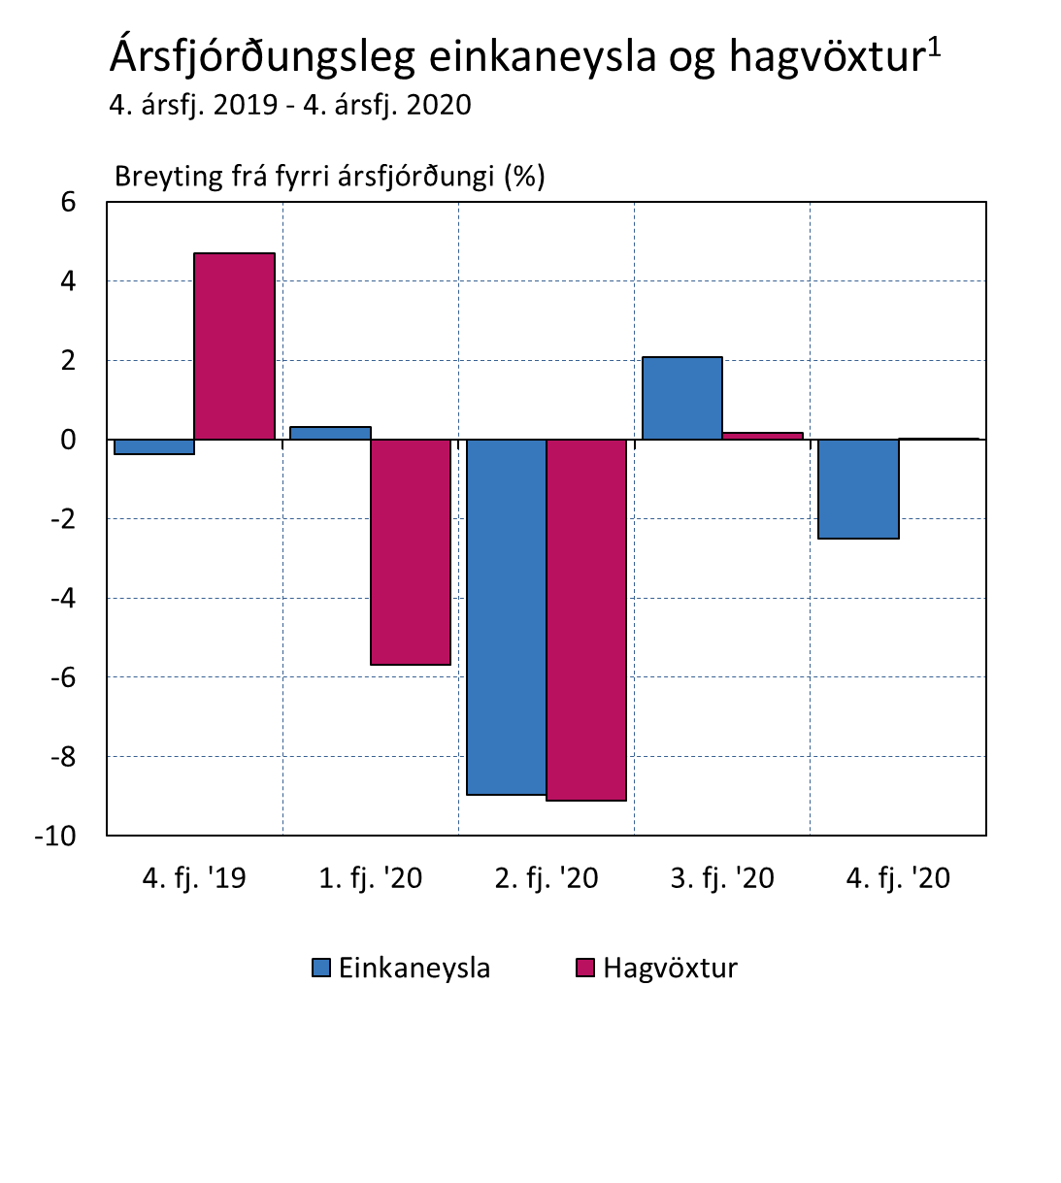
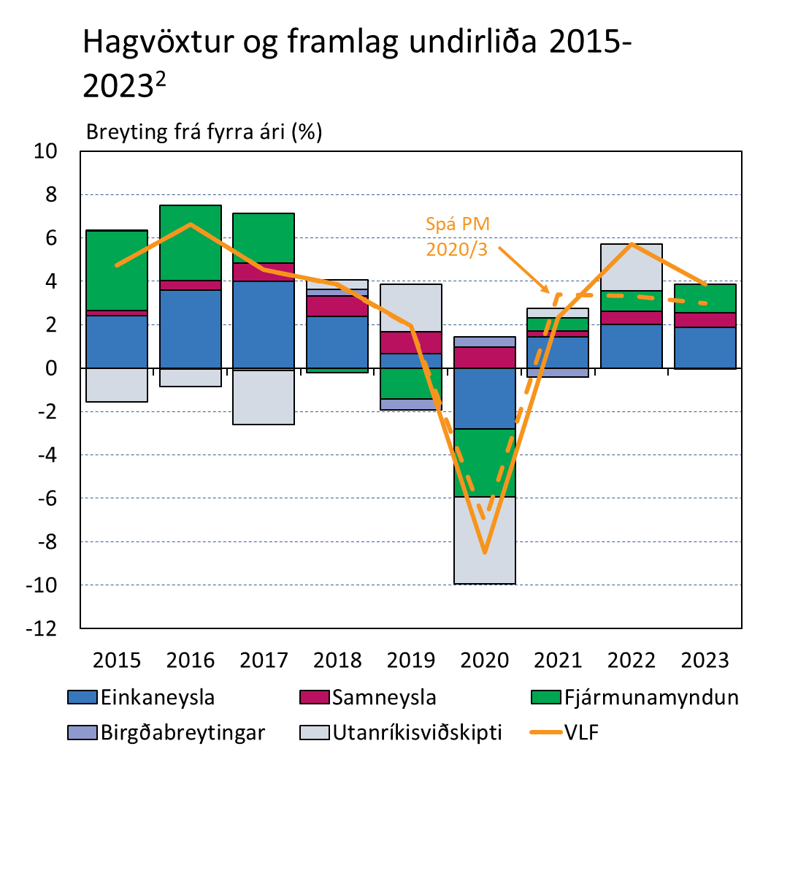
Lítill bati á H2/2020 og lakari horfur fyrir næsta ár
Einkaneysla virðist hafa aukist nokkuð á Q3 en farsóttin veldur því að hún er talin dragast saman aftur á Q4
Efnahagsbatinn á H2 sem spáð var í PM 20/3 er því nánast horfinn og VLF stendur í stað milli fjórðunga
Spáð 8,5% samdrætti á árinu öllu (7,1% í PM 20/3) og bata næsta árs seinkar: hagvöxtur 2,3% í stað 3,4% í PM 20/3
1. Árstíðarleiðrétt gögn. Grunnspá Seðlabankans fyrir 3. og 4. ársfjórðung 2020. 2. Grunnspá Seðlabankans 2020-2023. Brotalína sýnir spá frá PM 2020/3.
Heimildir: Hagstofa Íslands, Seðlabanki Íslands.

Slide 12
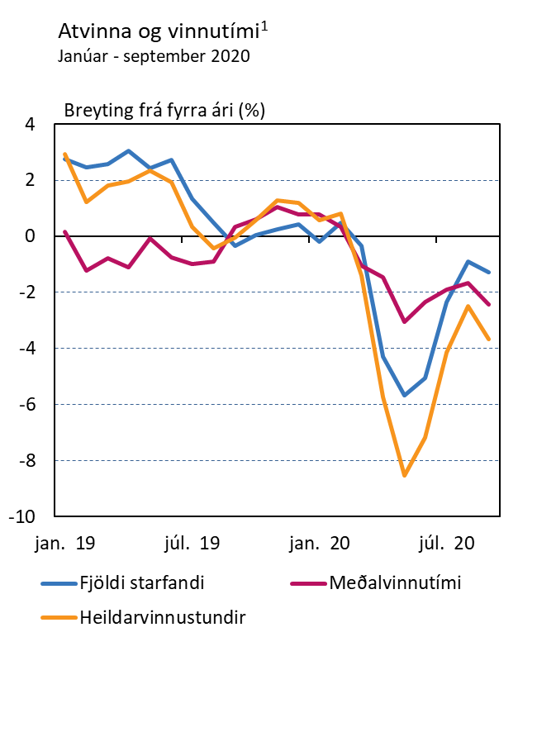
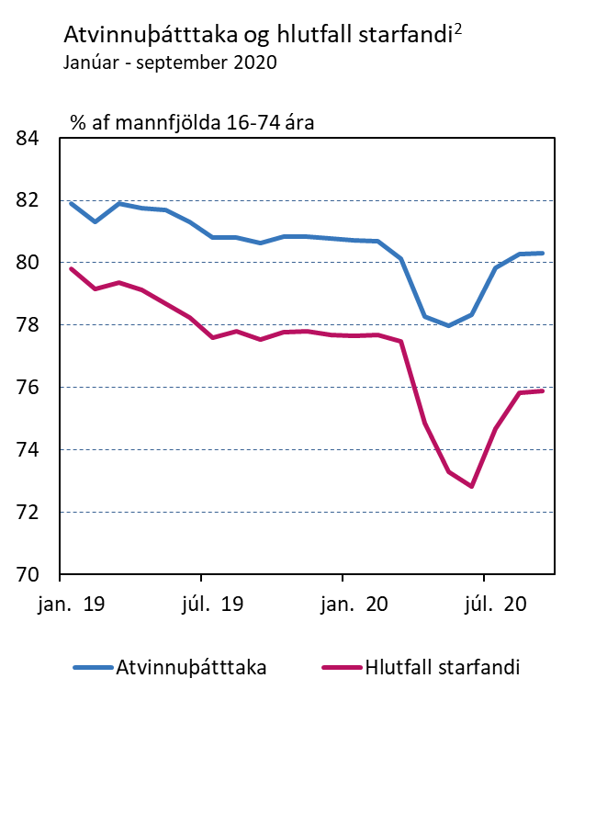
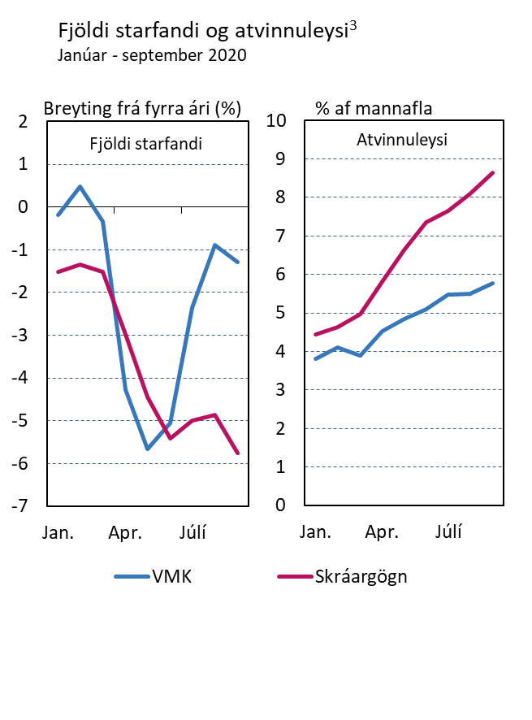
Vinnumarkaður gefur eftir á ný
Samkvæmt VMK virtist töluvert draga úr ársfækkun heildarvinnustunda í sumar og atvinnuþátttaka og hlutfall starfandi hækkuðu skarpt á ný … en bakslag mælist í september: ársfækkun starfa eykst á ný og aukning atvinnuþátttöku stöðvast
Staðan mælist enn verri sé horft til fjölda starfa m.v. staðgreiðslugögn og skráð atvinnuleysi mælist 2,9 pr. hærra en skv. VMK
1. Þriggja mánaða hreyfanlegt meðaltal. 2. Árstíðarleiðrétt þriggja mánaða hreyfanlegt meðaltal. 3. VMK stendur fyrir vinnumarkaðskönnun Hagstofu Íslands. Skráargögn eru staðgreiðsluskrá ríkisskattstjóra fyrir fjölda starfandi og skráð atvinnuleysi Vinnumálastofnunar fyrir atvinnuleysi. Atvinnuleysi er árstíðarleiðrétt og er skráð atvinnuleysi árstíðarleiðrétt af Seðlabankanum. Þriggja mánaða hlaupandi meðaltal.
Heimildir: Hagstofa Íslands, Vinnumálastofnun, Seðlabanki Íslands.

Slide 13
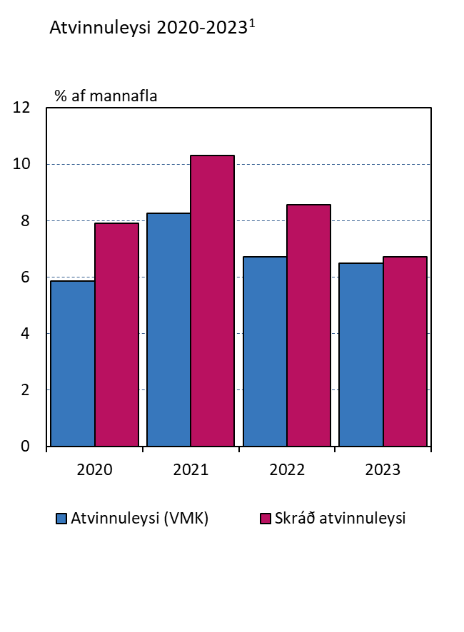
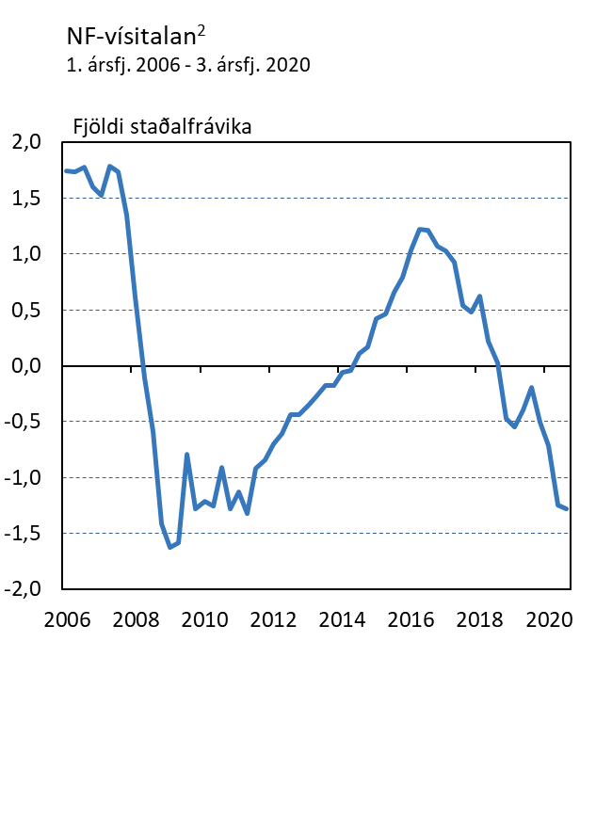
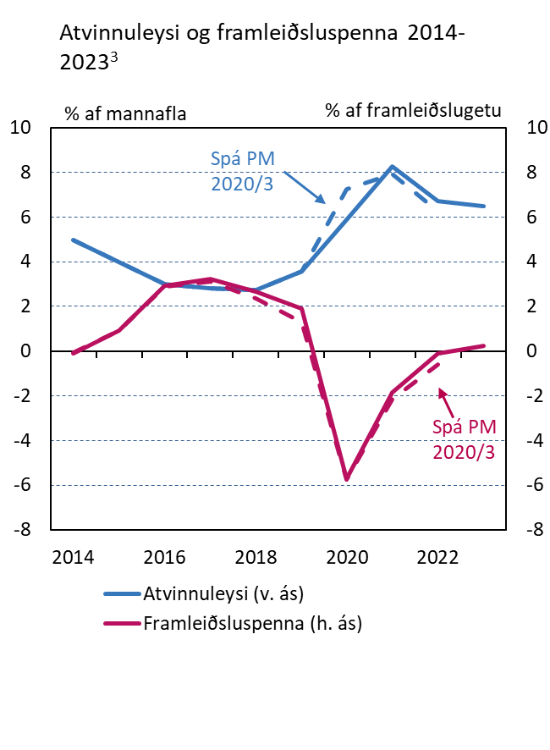
Vaxandi atvinnuleysi og mikill slaki í þjóðarbúinu
Spáð er að atvinnuleysi verði að meðaltali 5,9% í ár skv. VMK en 8,3% að meðaltali á næsta ári – skráð atvinnuleysi verður hins vegar töluvert meira: 2 pr. meira í ár og á næsta ári og mælist liðlega 10% að meðaltali á næsta ári
Slakinn nær hámarki í 5,7% í ár (lítillega minni en spáð í PM 20/3: minni framleiðslugeta vegur á móti hægari hagvexti)
1. Skráð atvinnuleysi án hlutabóta. Grunnspá Seðlabankans. 2. NF-vísitalan er fyrsti frumþáttur valinna vísbendinga um nýtingu framleiðsluþátta sem er skalaður til svo meðaltal hans er 0 og staðalfrávik 1. Ítarlegri lýsingu má finna í rammagrein 3 í PM 2018/2. 3. Grunnspá Seðlabankans 2020-2023. Brotalínur sýna spá frá PM 2020/3.
Heimildir: Hagstofa Íslands, Seðlabanki Íslands.

Slide 14
Verðbólga

Slide 15
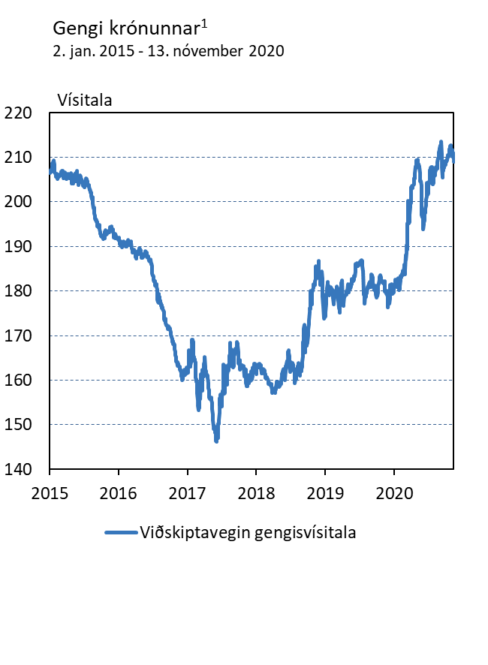
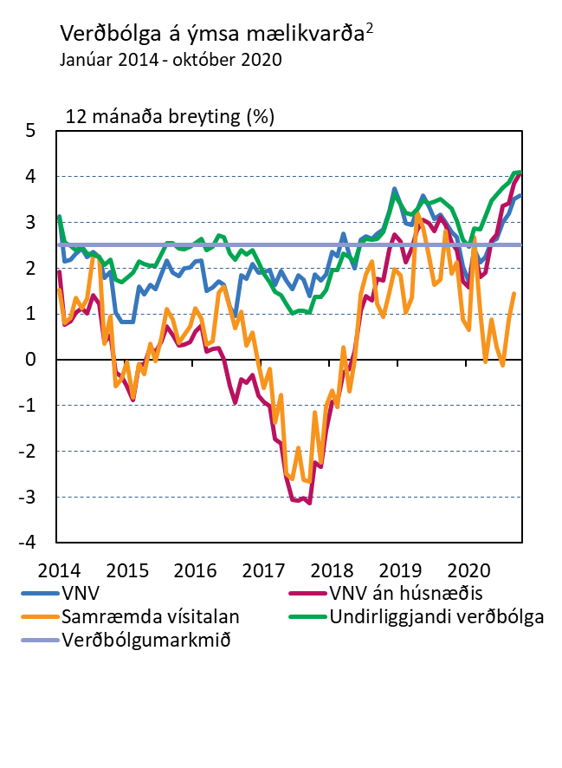
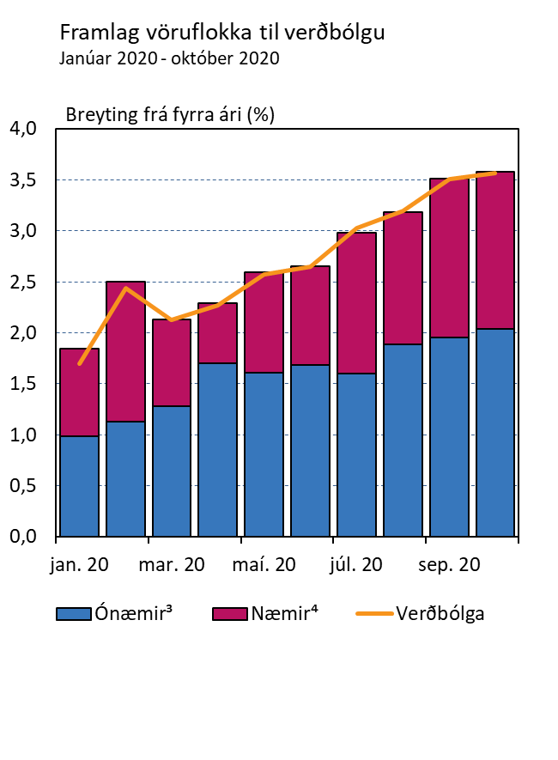
Vaxandi verðbólga í kjölfar gengislækkunar …
Gengi ISK lækkaði snarpt þegar faraldur brast á: hafði lækkað um 12% snemma í maí en haldist tiltölulega stöðugt síðan þá
Verðbólga mældist 2,5% á Q2 en var komin í 3,6% í október … án húsnæðis mælist hún 4,1% – eins og undirliggjandi verðbólga
Útgjaldaflokkar sem voru næmir fyrir áhrifum samkomutakmarkana skýra mest af aukningu verðbólgu undanfarið
1. Verð erlendra gjaldmiðla í krónum (þröng viðskiptavog). 2. Undirliggjandi verðbólga er mæld með kjarnavísitölu (áhrif óbeinna skatta, sveiflukenndra matvöruliða, bensíns, opinberrar þjónustu og raunvaxtakostnaðar húsnæðislána eru undanskilin) og tölfræðilegum mælikvörðum (vegið miðgildi, klippt meðaltal, kvikt þáttalíkan og sameiginlegur þáttur VNV). 3. Vöruflokkar þar sem eftirspurn er ónæm fyrir sóttvarnaraðgerðum (matur og drykkjarvörur, húsnæði, hiti og rafmagn, heilsa, póstur og sími, menntun og ýmis þjónusta). 4. Vöruflokkar þar sem eftirspurn er næm fyrir sóttvarnaraðgerðum (áfengi og tóbak, föt og skór, húsgögn og heimilisbúnaður, ferðir og flutningar, tómstundir og menning, hótel og veitingastaðir og snyrting).
Heimildir: Hagstofa Íslands, Seðlabanki Íslands.

Slide 16
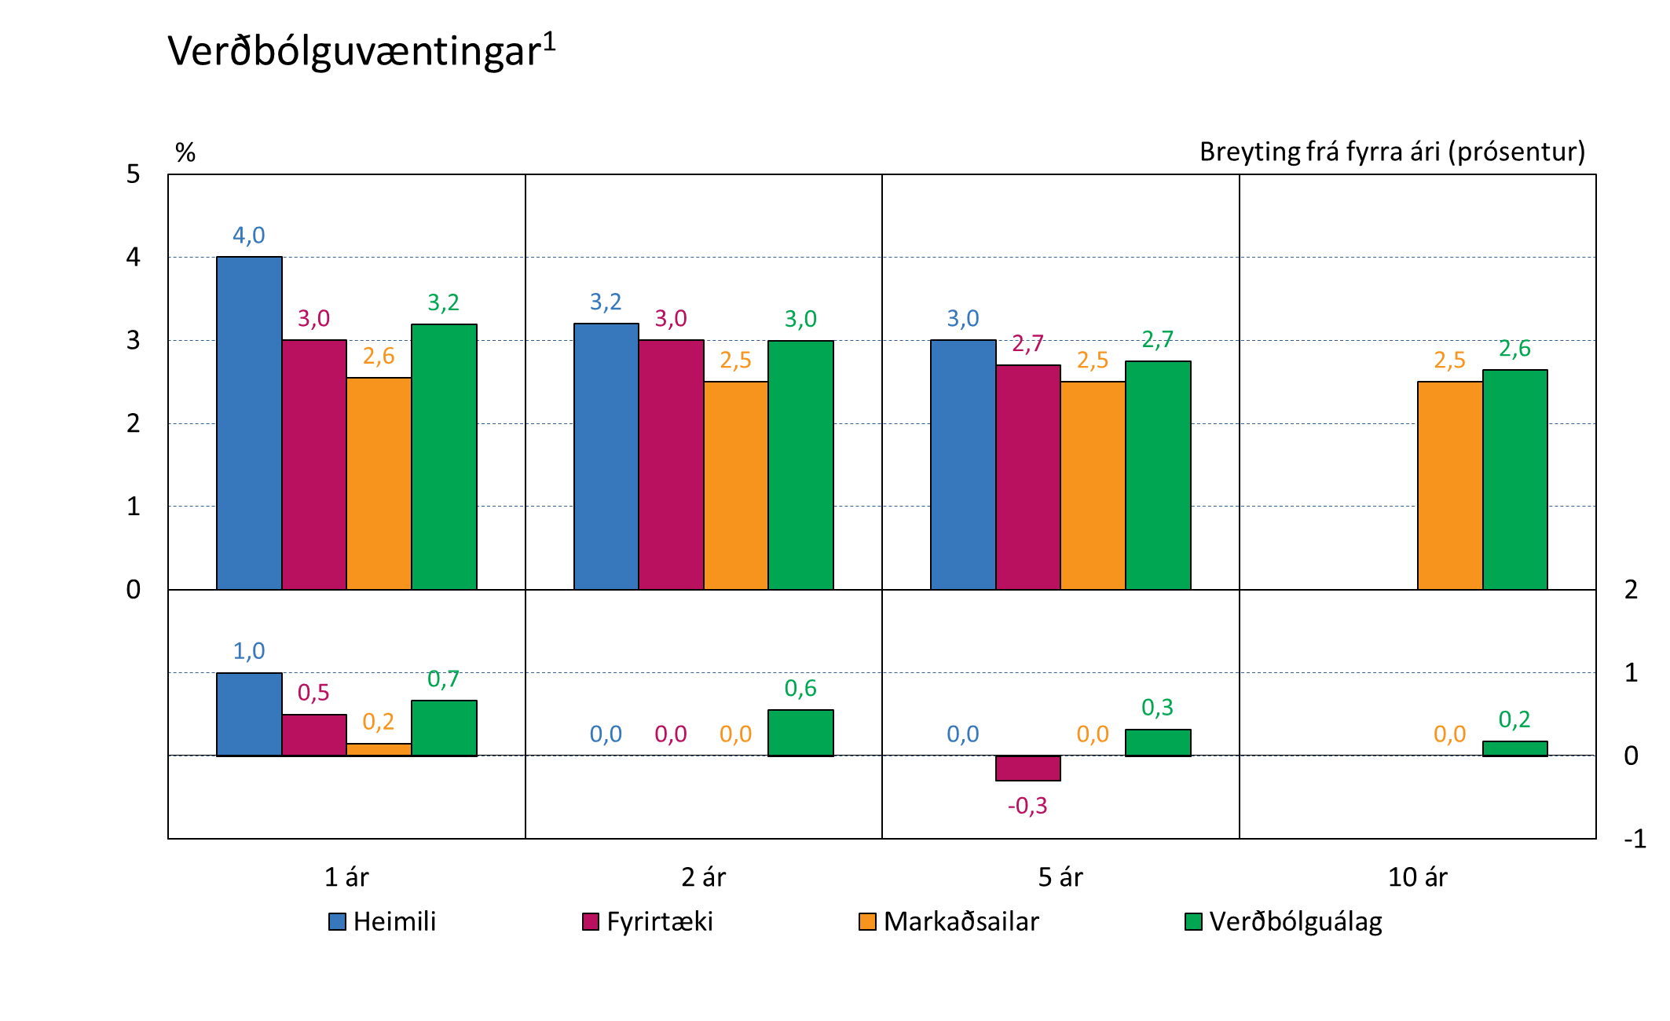
… en langtímaverðbólguvæntingar breytast lítið
Verðbólguvæntingar til skamms tíma hafa heldur hækkað undanfarið sem endurspeglar nýlega aukningu verðbólgu
Hækkun verðbólguvæntinga til meðallangs og langs tíma er minni og eru þær við eða nálægt markmiði á flesta mælikvarða
Þrátt fyrir aukna áraun sem rekja má til lækkunar ISK undanfarið virðist kjölfesta verðbólgumarkmiðs því enn halda
1. Nýjustu kannanir Gallup á verðbólguvæntingum heimila og fyrirtækja frá september 2020. Nýjasta könnun Seðlabankans á verðbólguvæntingum markaðsaðila er frá byrjun nóvember 2020. Ekki er spurt um verðbólguvæntingar heimila og fyrirtækja til 10 ára. Nýjasta gildi verðbólguálags á skuldabréfamarkaði er meðaltal það sem af er 4. ársfj. 2020. Neðri helmingur myndar sýnir breytingu frá samsvarandi mælingum fyrir ári síðan.
Heimildir: Gallup, Seðlabanki Íslands.

Slide 17
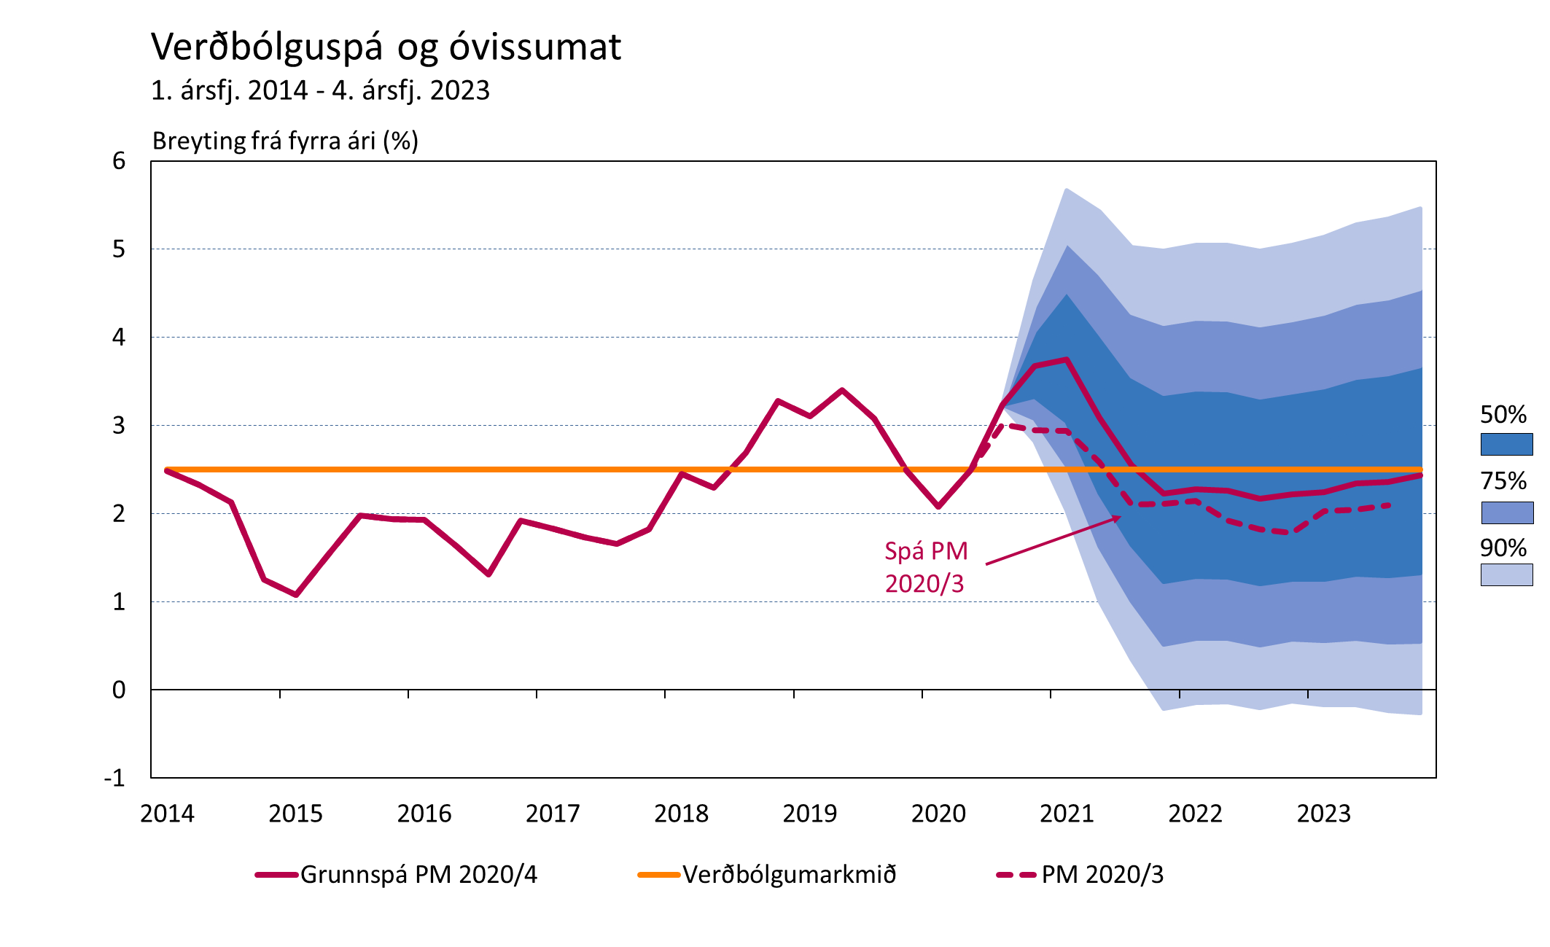
Spáð er að verðbólga hjaðni í markmið á næsta ári
Spáð er að verðbólga verði um 3,7% að meðaltali fram á Q1/2021 en að mikill slaki í þjóðarbúinu togi hana niður í markmið á Q3/2021 þegar áhrif lækkunar ISK hafa fjarað út … nokkru meiri verðbólga en spáð var í PM 20/3 sem rekja má til verri upphafsstöðu, meiri hækkunar innflutningsverðlags og minni framleiðsluslaki en þá var gert ráð fyrir
Heimildir: Hagstofa Íslands, Seðlabanki Íslands.

Slide 18

Óvissuþættir og fráviksdæmi

Slide 19
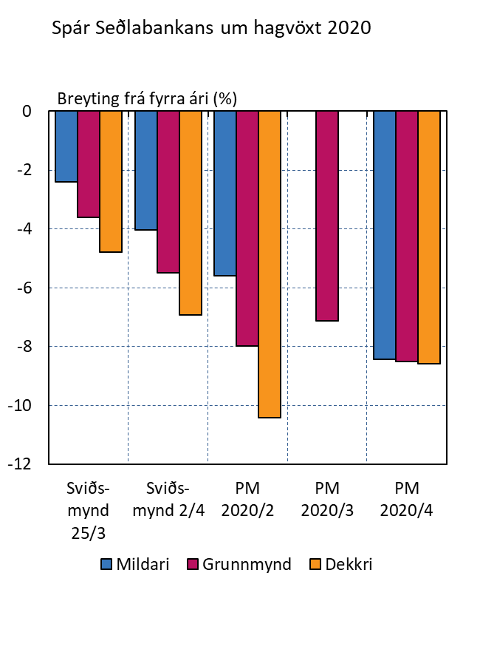
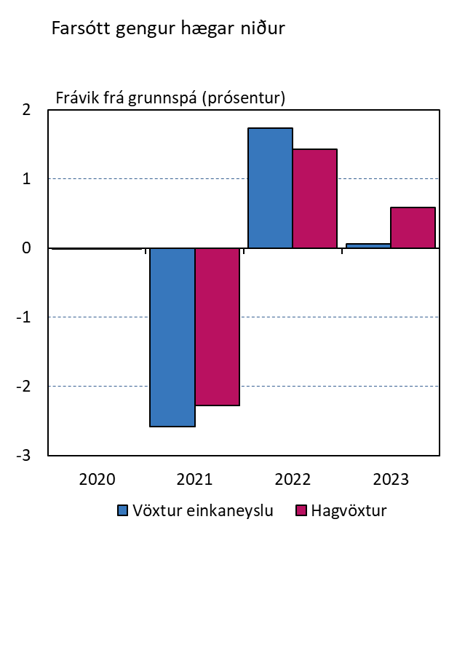
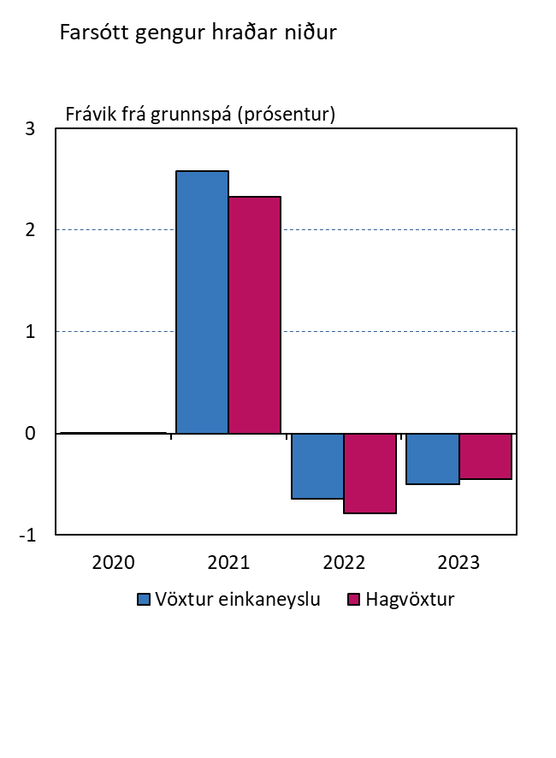
Efnahagshorfur ráðast af framgangi farsóttar …
Hagvaxtarhorfur urðu æ svartsýnni eftir því sem skaðsemi farsóttar varð ljósari og versna á ný eftir aukna bjartsýni í ágúst
Fráviksdæmi með ólíkum forsendum um hversu hratt farsótt gengur niður: lítil áhrif á 2020 en breyta horfum fyrir 2021 mikið …
… hagvöxtur 2021 allt frá 0% í verra dæminu (2,3 pr. undir grunnspá) í 4,7% í betra dæminu (2,3 pr. yfir grunnspá)
Heimild: Seðlabanki Íslands.

Slide 20
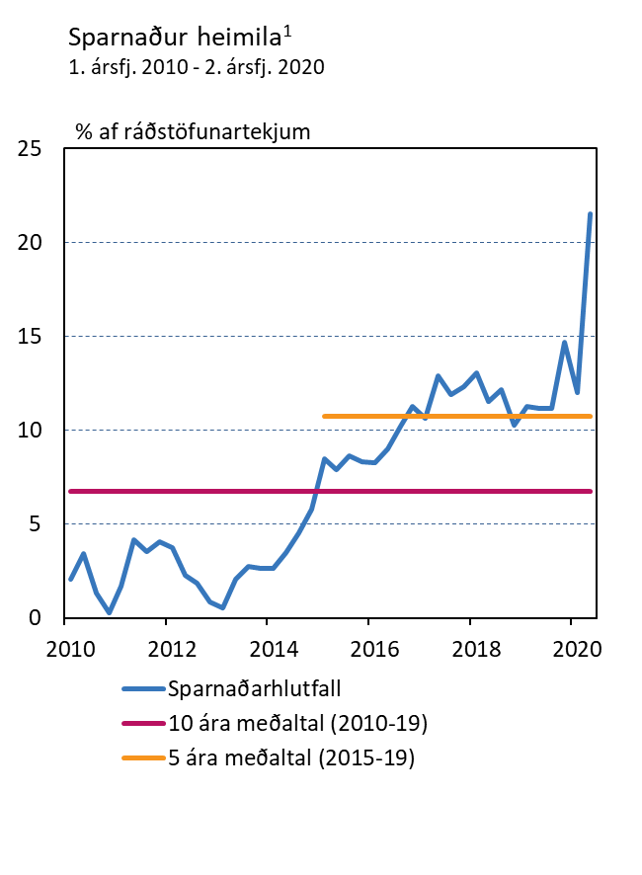
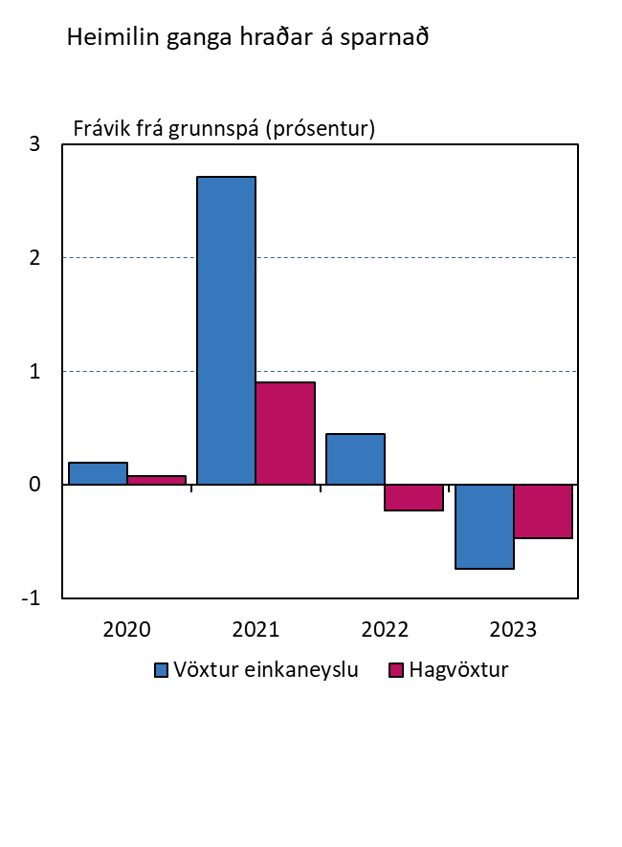
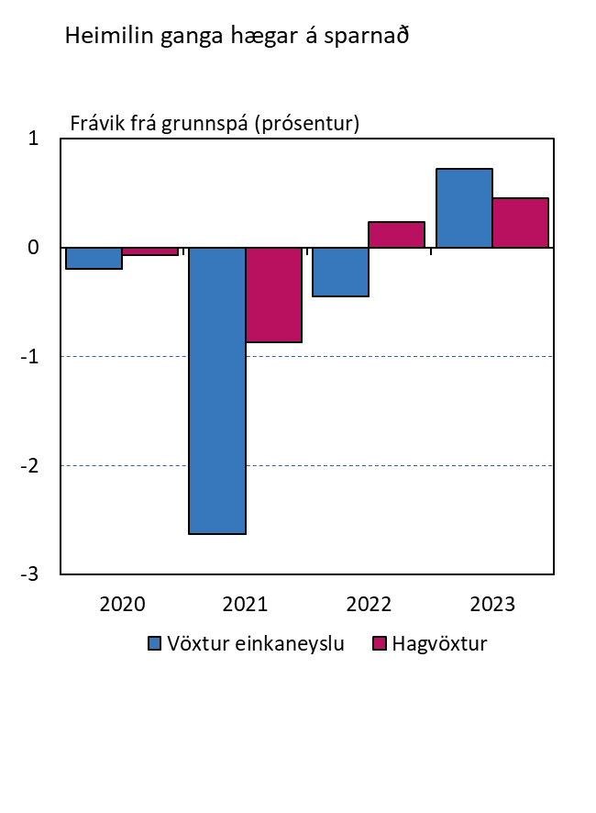
… en líka af sparnaðarhegðun heimila
Sparnaður heimila jókst nokkuð í kjölfar fjármálakreppunnar og hefur aukist enn meira í kjölfar farsóttar
Hversu hratt heimilin ákveða að ganga á þennan „þvingaða“ sparnað mun hafa töluverð áhrif á hagvaxtarhorfur á næsta ári …
… hagvöxtur 2021 allt frá 1,5% ef meira sparað (0,9 pr. undir grunnspá) í 3,2% ef minna sparað (0,9 pr. yfir grunnspá)
1. Nokkur óvissa er um tölur Hagstofunnar um eiginlegt tekjustig heimila þar sem að ráðstöfunartekjuuppgjörið byggist ekki á samstæðuuppgjöri tekju- og efnahagsreiknings. Við útreikning á hlutfalli sparnaðar er miðað við áætlun Seðlabankans um ráðstöfunartekjur þar sem tölur Hagstofunnar eru hækkaðar með hliðsjón af áætluðum útgjöldum heimilanna yfir langt tímabil. Árstíðarleiðrétt gögn.
Heimildir: Hagstofa Íslands, Seðlabanki Íslands.

Slide 21
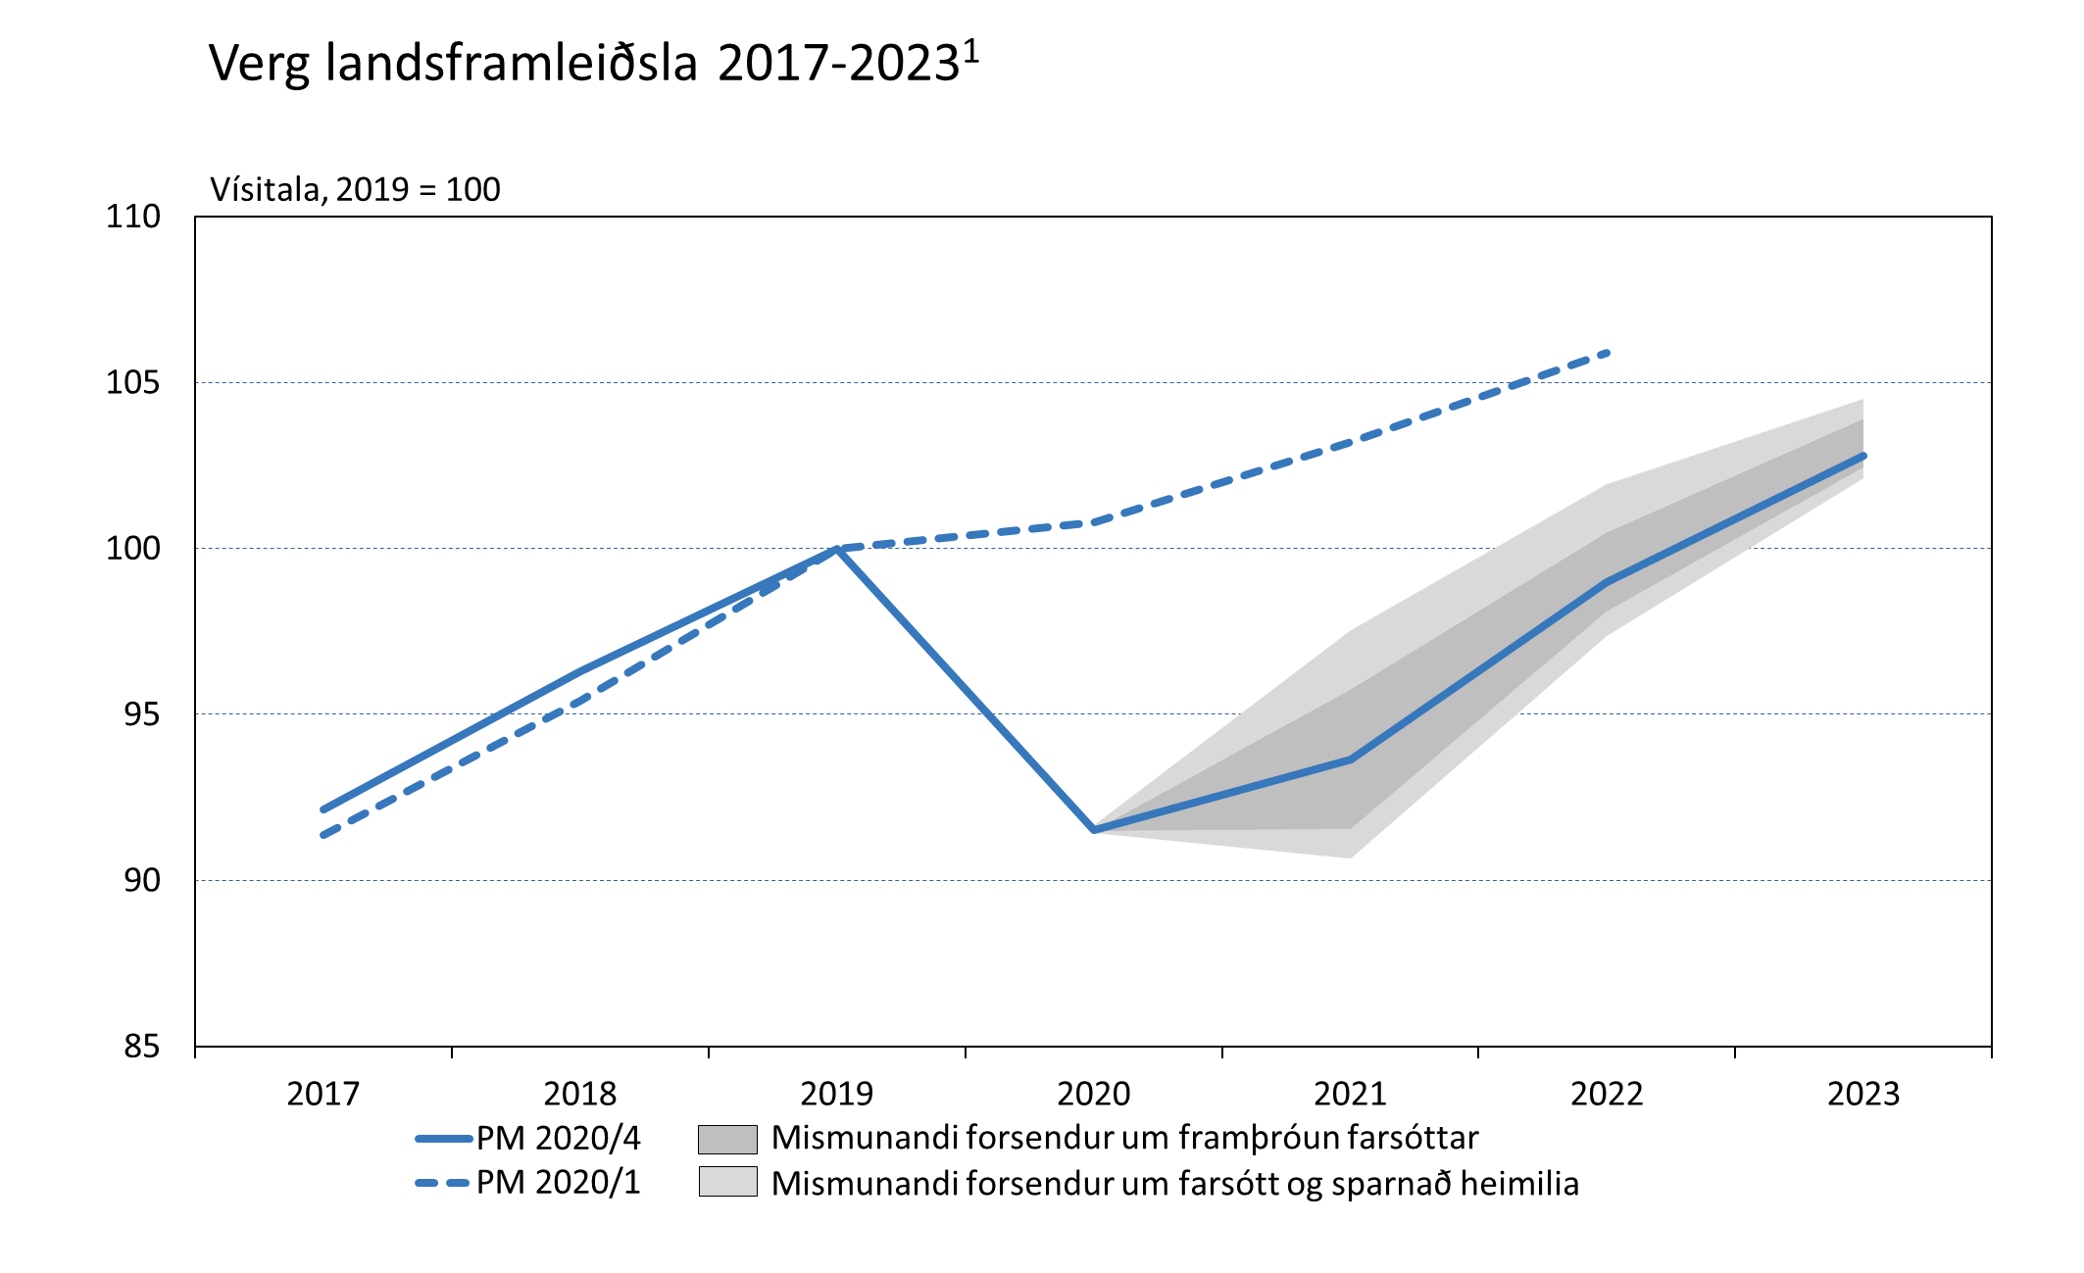
Mikil óvissa um efnahagshorfur
Samkvæmt grunnspá fer VLF ekki yfir það sem hún var 2019 ekki fyrr en 2023 og er þá 5,6% undir því sem spáð var í PM 20/1 …
… en óvissa er mikil: fari saman að farsóttin fjari hægar út og heimilin ganga hægar á eigin sparnað gæti orðið tæplega 1% samdráttur 2021 en ef farsóttin fjarar hraðar út og heimilin ganga hraðar á eigin sparnað gæti hagvöxtur orðið 5½%
1. VLF samkvæmt grunnspá Seðlabankans 2020-2023 og ólíkum fráviksdæmum í rammagrein 1.
Heimildir: Hagstofa Íslands, Seðlabanki Íslands.

Slide 22




Peningamál í hnotskurn
Farsóttin virtist í rénun í sumar en mikil fjölgun smita í haust og vetur
Bakslag í viðsnúningi í heimsbú-skapnum
Mikill samdráttur útflutnings og lakari horfur en spáð í ágúst
Meiri samdráttur í ár og hægari bati á næsta ári
Mikil fækkun starfa og atvinnuleysi í sögulegar hæðir
Verðbólga hefur aukist og horfur á að hún verði þrálátari en áður spáð
Ritið í heild
Power Point myndir
Tíst
Kynning aðalhagfræðings
Myndagögn

